Slide 1
基于人脸识别的门禁系统
队名：除了发呆什么都不会
我们毕业啦
其实是答辩的标题地方
答辩人
沈俊杰
答辩时间
2018/04/07
李棋俊
沈俊杰
邓益贤
小组成员

Slide 2
项目绪论
系统组成
应用拓展
答辩目录
系统展示

Slide 3

项目绪论

Slide 4
项目绪论
系统组成
应用拓展
系统展示
1
人脸识别系统的发展状况：
1、由统计学方法转变为CNN（卷积神经网络)、RCNN(Regions with CNN features)等深度学习方法
2、刷脸、安检、
2
人脸识别基本过程
1、输入图像
2、人脸检测
3、特征提取
4、身份识别
3
人脸识别优点：
1、易于使用，用户接受度高
2、成本低、安装便捷
3、识别速度快、精度准确率高
4、高度安全性

Slide 5
系统组成

Slide 6
项目绪论
系统组成
应用拓展
系统展示
服务器
树莓派
ESP8266
客户端
罗技C270
Arduino
MG996R舵机
硬件组成

Slide 7
项目绪论
系统组成
应用拓展
系统展示
树莓派
MG996R
ESP8266
物联家居总控
舵机
无线接入模块
主要参数
主要参数
主要参数
· 1.2GHz 64位 ARM 处理器
· 1GB(LPDDR2) RAM
· 4个 USB 接口
· Micro SD 卡插槽
· 10/100以太网接口
· 802.11n 无限局域网
· 产品拉力:
9.4kg/cm(4.8V), 11kg/cm(6V）
· 工作电压: 4.8-7.2V
· 产品净重: 55g
· 反应速度: 0.17sec/60degree(4.8v) 0.14sec/60degree(6v)
· 支持802.11 b/g/n
· 内置 Tensilica L106 32-bit RISC 处理器
· 内置 SRAM 50 kB
· 内置TCP / IP协议栈
· 支持STA / AP / STA + AP工作模式
· WiFi @ 2.4GHz，支持WPA / WPA2安全模式
Arduino
罗技C270
电机控制
摄像头
主要参数
主要参数
· ATmega328 MCU 控制器
· 14路数字I/O
· 6路模拟输入口
· 16MHz陶瓷谐振器
· 一个USB及接口
· 32 KB闪存
· CMOS感光元器件
· 摄像头像素300万
· USB接口
· 免驱动，可支持linux

Slide 8
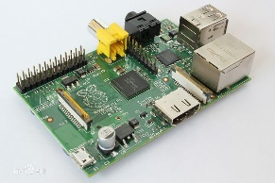
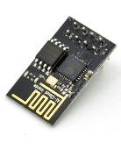
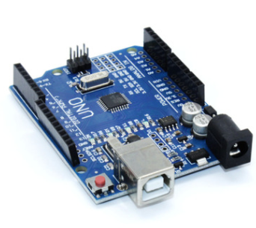
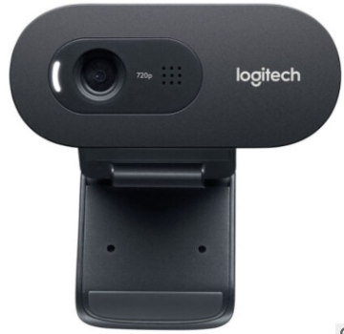
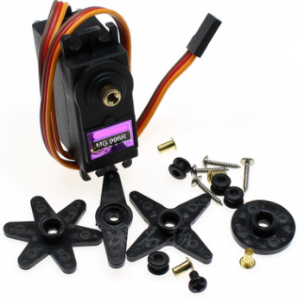
项目绪论
系统组成
应用拓展
系统展示
树莓派
ESP8266
云
服务器
1GHz CPU
1GB RAM
C270
C270
Arduino
客户端
MG996R舵机
硬件图示

Slide 9
项目绪论
系统组成
应用拓展
系统展示
A
Python易学易用
B
Python
可移植性强
本项目中服务器与树莓派均使用python语言
（树莓派处理器为 ARM 架构）
C
丰富的库
本项目的核心：
人脸识别使用 python 库--face_recognition

Slide 10
应用拓展

Slide 11
项目绪论
系统组成
应用拓展
系统展示
提高产品容错率：
声、光…
与其他物联网产品结合
精简系统构成

Slide 12
系统展示

Slide 13
项目绪论
系统组成
应用拓展
系统展示
1.实际环境测试
摄像头黄灯亮起：
开始拍照—识别—执行操作
识别错误，无操作
识别正确，亮灯+开锁
2.模拟环境演示

Slide 14
THANKS
答辩人：沈俊杰
队名：除了发呆什么都不会

